Slide 1

EL GOBIERNO ESCOLAR
ES EL CONJUNTO DE ORGANISMOS, DONDE ESTÁ REPRESENTADA TODA LA COMUNIDAD EDUCATIVA Y CUYA META ES LA PARTICIPACIÓN ACTIVA Y RESPONSABLE EN LA ORGANIZACIÓN DE LAS INSTITUCIONES EDUCATIVAS.

Slide 2
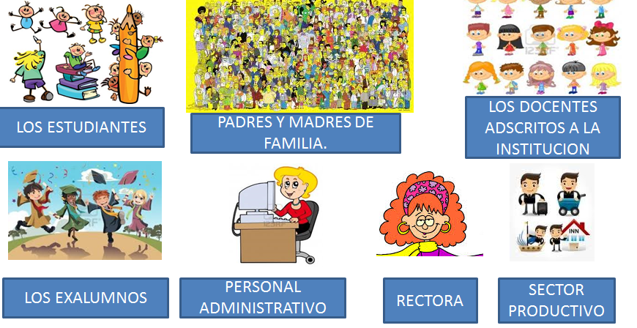
LA COMUNIDAD EDUCATIVA SOMOS

Slide 3
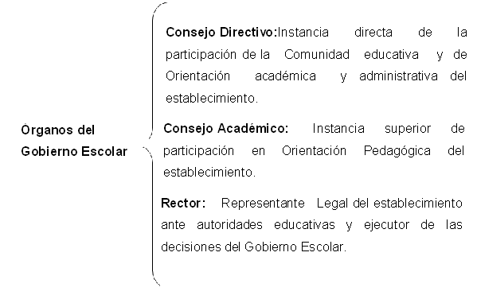
EL GOBIERNO ESCOLAR ESTÁ CONFORMADO POR:

Slide 4

RECTOR O RECTORA
Como representante del establecimiento ante las autoridades educativas y ejecutor de las decisiones del Gobierno Escolar.(DECRETO 1860 artículo 20, numeral 2)

Slide 5
FUNCIONES
Orientar la ejecución del proyecto educativo institucional y aplicar las decisiones del gobierno escolar;
Velar por el cumplimiento de las funciones docentes y el oportuno aprovisionamiento de los recursos necesarios para el efecto;
Promover el proceso continuo de mejoramiento de la calidad de la educación en el establecimiento;

Slide 6
Mantener activas las relaciones con las autoridades educativas, con los patrocinadores o auspiciadores de la institución y con la comunidad local, para el continuo progreso académico de la institución y el mejoramiento de la vida comunitaria;

Slide 7
Orientar el proceso educativo con la asistencia del Consejo Académico;
Ejercer las funciones disciplinarias que le atribuyan la ley, los reglamentos y el manual de convivencia;
Identificar las nuevas tendencias, aspiraciones e influencias para canalizarlas a favor del mejoramiento del proyecto educativo institucional;

Slide 8
Establecer canales de comunicación entre los diferentes estamentos de la comunidad educativa;
Promover actividades de beneficio social que vinculen al establecimiento con la comunidad local;

Slide 9
Aplicar las disposiciones que se expidan por parte del Estado, atinentes a la prestación del servicio público educativo,
Establecer canales de comunicación entre los diferentes estamentos de la comunidad educativa; y
Las demás funciones afines o complementarias con las anteriores que le atribuya el proyecto educativo institucional.

Slide 10
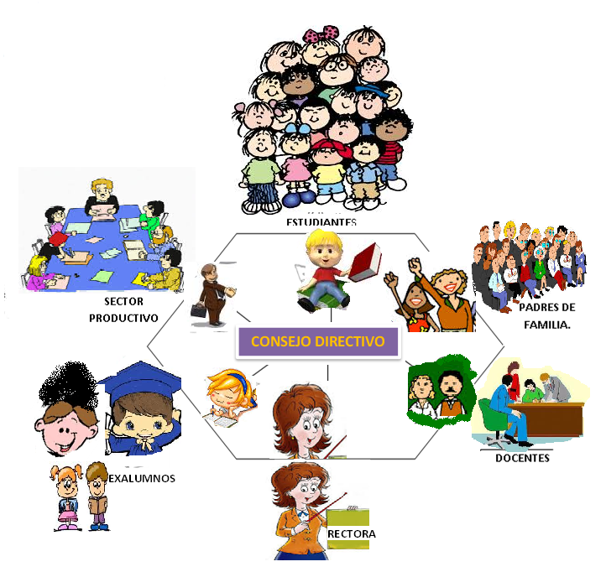
CONSEJO DIRECTIVO

Slide 11
EL CONSEJO DIRECTIVO ESTA INTEGRADO POR:
El Rector, quien presidirá y convocará ordinariamente una vez por mes y extraordinariamente cuando lo considere conveniente.
Dos representantes del personal docente, elegidos por una mayoría de los votantes en una asamblea de docentes.

Slide 12
Dos representantes de los padres de familia elegidos por el Consejo de Padres de Familia. ( Decreto 1286 del 27 de Abril de 2005, Artículo 8)
Un Representante de los estudiantes, elegido por el Consejo de Estudiantes, entre los alumnos que se encuentren cursando el último grado de educación ofrecido por la institución.

Slide 13
Un Representante de los ex -alumnos, elegido por el Consejo Directivo, de ternas presentadas por las organizaciones que aglutinen la mayoría de ellos o en su defecto, por quien haya ejercido en el año inmediatamente anterior el cargo de representante de los estudiantes.
Un Representante de los sectores productivos, organizados en el ámbito local o subsidiariamente de las entidades que auspicien o patrocinen el funcionamiento del establecimiento educativo. El Representante será escogido por el Consejo Directivo, de candidatos propuestos de las respectivas organizaciones.

Slide 14
Dentro de los primeros sesenta días calendario siguiente al de la iniciación de clases de cada periodo lectivo anual, deberá quedar integrado el Consejo Directivo y entrar en ejercicio de sus funciones. Con tal fin el rector convocará con la debida anticipación, a los diferentes estamentos, para efectuar las elecciones correspondientes.

Slide 15
FUNCIONES DEL CONSEJO DIRECTIVO
Tomar las decisiones que afecten el funcionamiento de la institución, excepto las que sean competencia de otra autoridad, tales como las reservadas a la dirección administrativa, en el caso de los establecimientos privados.
Servir de instancia para resolver los conflictos que se presenten entre docentes y administrativos con los alumnos del establecimiento educativo y después de haber agotado los procedimientos previstos en el reglamento o manual de convivencia;

Slide 16
Adoptar el Manual de Convivencia y el reglamento de la Institución.
Fijar los criterios para la asignación de cupos disponibles para la administración de nuevos alumnos.
Asumir la defensa y garantía de los derechos de toda la comunidad educativa, cuando alguno de sus miembros se sienta lesionado.
Aprobar el Plan anual de actualización académica del personal docente presentado por el Rector;

Slide 17
Participar en la planeación y evaluación del proyecto educativo institucional, del currículo y del plan de estudios y sometidos a consideración de la secretaría de educación respectiva o del organismo que haga sus veces, para que verifiquen el cumplimiento de sus requisitos establecidos en la Ley y los reglamentos.
Estimular y controlar el buen funcionamiento de la institución educativa.

Slide 18
Establecer estímulos y sanciones para el buen desempeño académico y social del alumno que han de incorporarse al reglamento o manual de convivencia. En ningún caso pueden ser contrarios a la dignidad del estudiante.
Participar en la evaluación de los docentes, directivos, docentes y personal administrativo de la institución.

Slide 19
Recomendar criterios de participación de la institución en actividades, comunitarias, culturales, deportivas y recreativas.
Establecer el procedimiento para permitir el uso de las instalaciones en la realización de actividades educativas, culturales, recreativas, deportivas y sociales de la respectiva comunidad educativa.
Promover las relaciones de tipo académico, deportivo y cultural con otras instituciones educativas y la conformación de organizaciones juveniles.

Slide 20
Reglamentar los procesos electorales previstos en el presente decreto.
Aprobar el presupuesto de ingreso y gastos de los recursos propios y los provenientes de pagos legalmente autorizados, efectuados por los padres y responsables de la educación de los alumnos, tales como derechos académicos, uso de libros de textos y similares y
Darse su propio reglamento.

Slide 21


Slide 22
Como instancia superior para participar en la orientación pedagógica del establecimiento (DECRETO 1860 artículo 20, numeral 2)

Slide 23
El Consejo Académico está integrado por el rector quien lo preside, los directivos docentes y un docente por cada área definida en el plan de estudios.

Slide 24
FUNCIONES DEL CONSEJO ACADÉMICO
Servir de órgano consultor del Consejo Directivo en la revisión de la propuesta del proyecto educativo institucional;
Estudiar el currículo y propiciar su continuo mejoramiento, introduciendo las modificaciones y ajustes, de acuerdo con el procedimiento previsto en el presente decreto;
Organizar el plan de estudios y orientar su ejecución;

Slide 25
Participar en la evaluación institucional anual;
Integrar los consejos de docentes para la evaluación periódica del rendimiento de los educandos y para la promoción, asignarles sus funciones y supervisar el proceso general de evaluación;
Recibir y decidir los reclamos de los alumnos sobre la evaluación educativa, y
Las demás funciones afines o complementarias con las anteriores que le atribuya el proyecto educativo institucional.

Slide 26

ELECCION DE REPRESENTANTES DE LOS PADRES DE FAMILIA DE CADA CURSO PARA LA ASAMBLEA GENERAL DE DELEGADOS
EN CADA CURSO LOS PADRES DE FAMILIA ELIGEN 4 REPRESENTANTES

Slide 27




LOS PADRES DE FAMILIA INTEGRAN:
CONSEJO DE POLITICA EVALUATIVA
CONSEJO DE PADRES
COMITÉ DE CONVIVENCIA
COMITÉ DE ORNAMENTACION Y EMBELLECIMIENTO DE LA PLANTA FISICA

Slide 28

LA INSTITUCION QUE TODOS SOÑAMOS

Slide 29

¿PARA QUE EXISTIMOS?

Slide 30

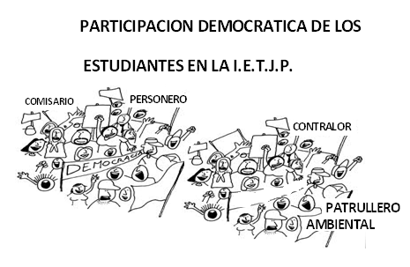
LA DEMOCRACIA EJERCIDA POR NUESTROS ESTUDIANTES

Slide 31
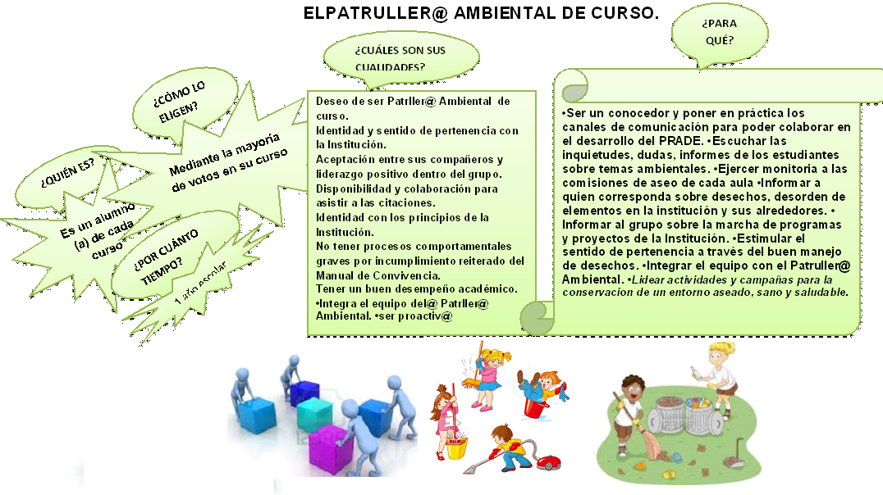
LA DEMOCRACIA EJERCIDA POR NUESTROS ESTUDIANTES

Slide 32
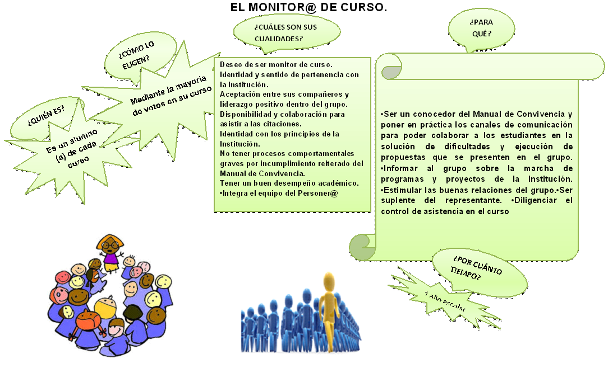
LA DEMOCRACIA EJERCIDA POR NUESTROS ESTUDIANTES

Slide 33

LA DEMOCRACIA EJERCIDA POR NUESTROS ESTUDIANTES

Slide 34
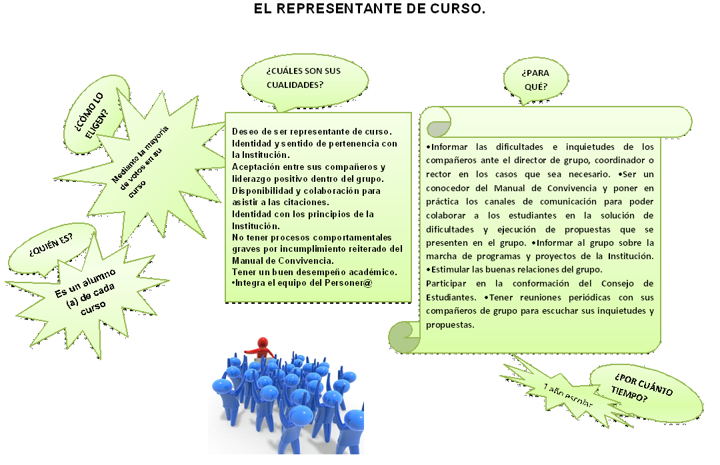
LA DEMOCRACIA EJERCIDA POR NUESTROS ESTUDIANTES

Slide 35
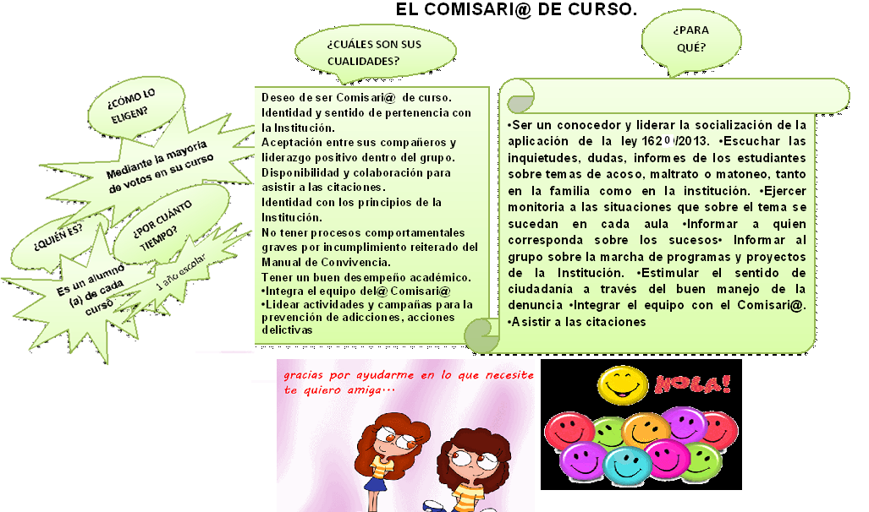
LA DEMOCRACIA EJERCIDA POR NUESTROS ESTUDIANTES

Slide 36
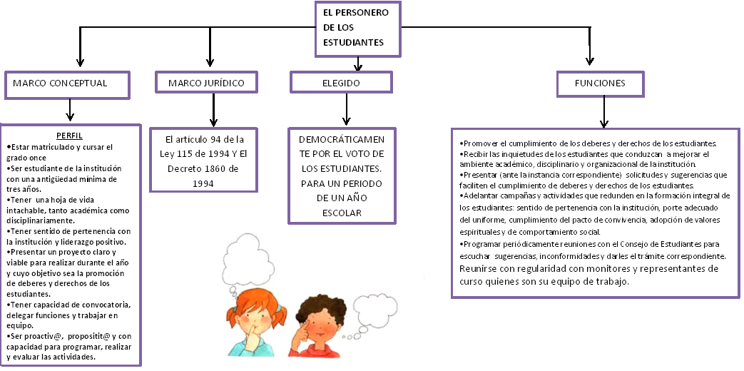
LA DEMOCRACIA EJERCIDA POR NUESTROS ESTUDIANTES

Slide 37
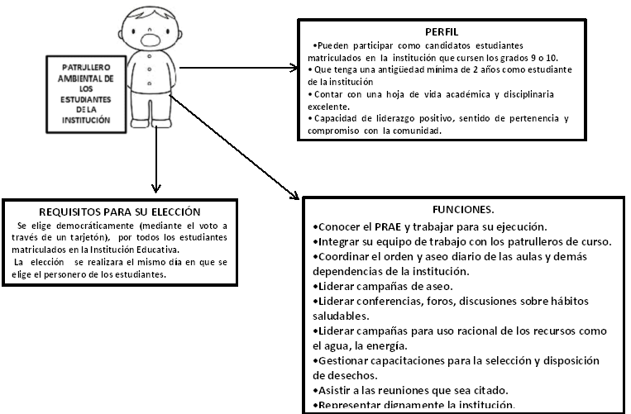
LA DEMOCRACIA EJERCIDA POR NUESTROS ESTUDIANTES

Slide 38
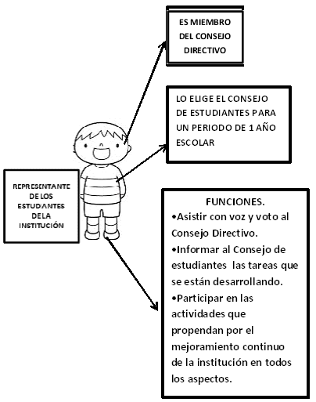
LA DEMOCRACIA EJERCIDA POR NUESTROS ESTUDIANTES

Slide 39
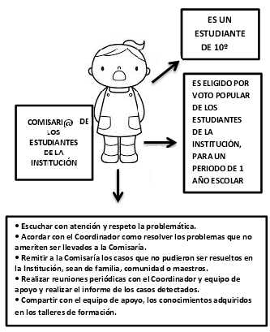
LA DEMOCRACIA EJERCIDA POR NUESTROS ESTUDIANTES

Slide 40
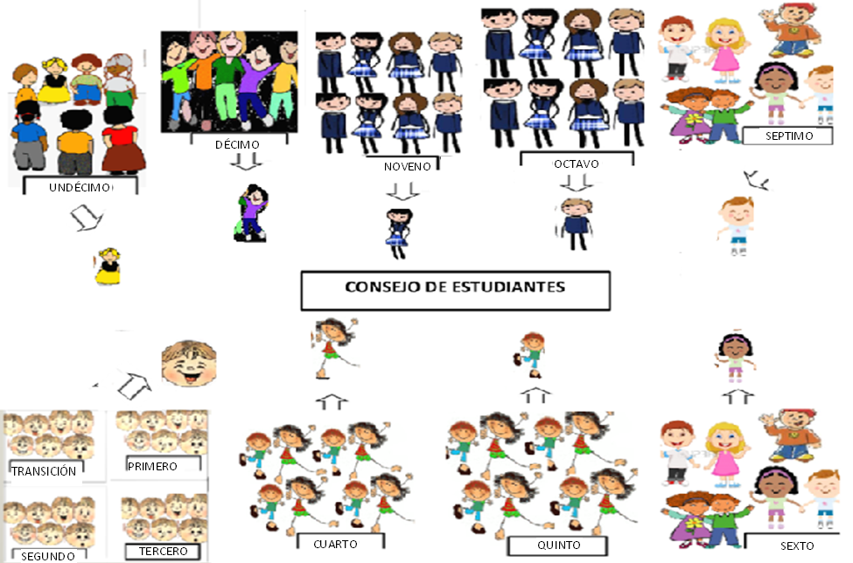
LA DEMOCRACIA EJERCIDA POR NUESTROS ESTUDIANTES

Slide 41
¿QUE ES DEMOCRACIA EN LAS INSTITUCIONES EDUCATIVAS?
La democracia escolar es la participación de la comunidad educativa en la acción organizativa y administrativa por medio del voto y del control que ejerce sobre lo actuado.

Slide 42
¿PARA QUÉ LA DEMOCRACIA EN LAS INSTITUCIONES EDUCATIVAS?
La democracia es un modo de vivir basado en el respeto a la dignidad humana, la libertad y los derechos de todos y cada uno de los miembros de la comunidad educativa, para lograr el progreso y bienestar de todos.

